Slide 1
Пальчиковые игры с использование коми фольклора.
Составитель: Рочева Ольга Степановна, воспитатель МБОУ «НШДС» д. Новикбож (группа раннего возраста)

Slide 2
ЫВЛА ВЫЛӦ
ЛЫМЙЫС ШЛЯПКӦ,
ТӦЛЫС ТШАПКӦ,
КИӦ – КЕПЫСЬ,
ЮРӦ – ШАПКА,
КОКӦ - ГЫНКӦМ,
ВЫЛӦ – ПАСЬ,
ЫВЛА ВЫЛӦ ПЕТНЫ – ДАСЬ!

Slide 3
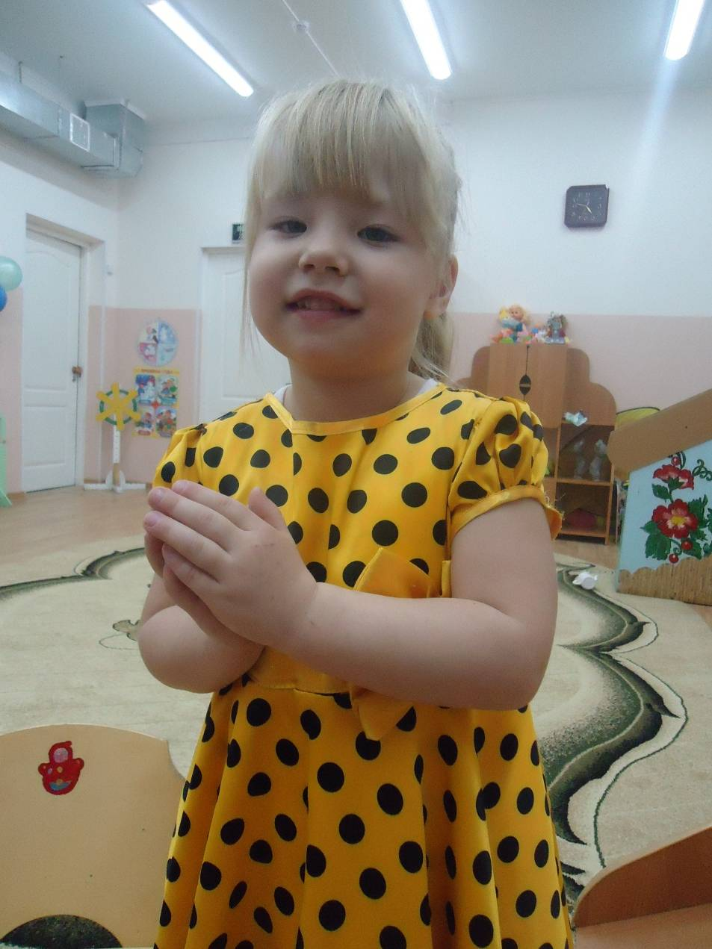
ЛЫМЙЫС ШЛЯПКӦ,
(Прихлопываем, левую ладошку сверху правой, затем меняем руки ( 4 раза)

Slide 4
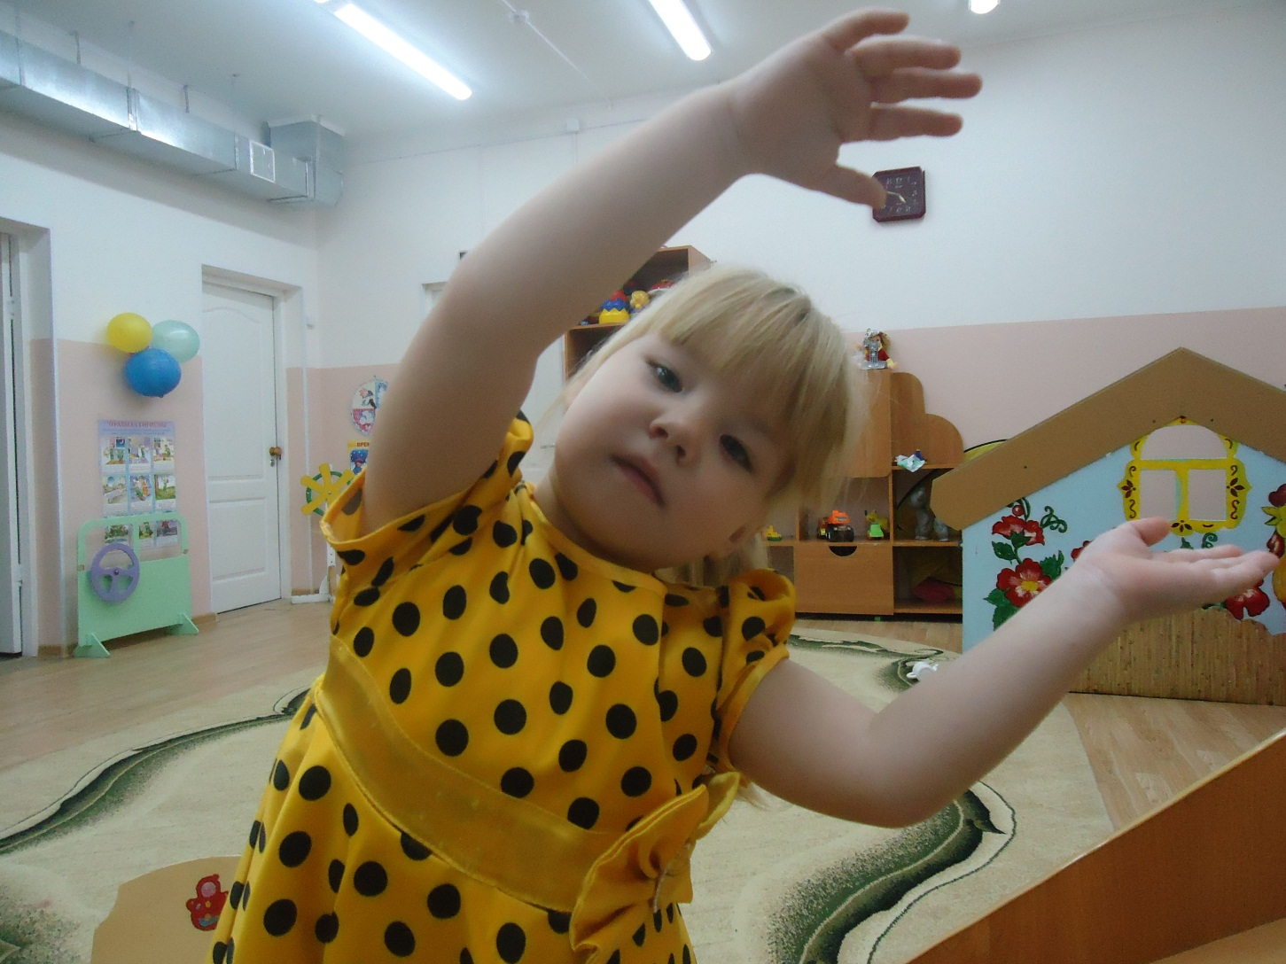
ТӦЛЫС ТШАПКӦ,
(Плавно помахиваем руками над головой из стороны в сторону.)

Slide 5
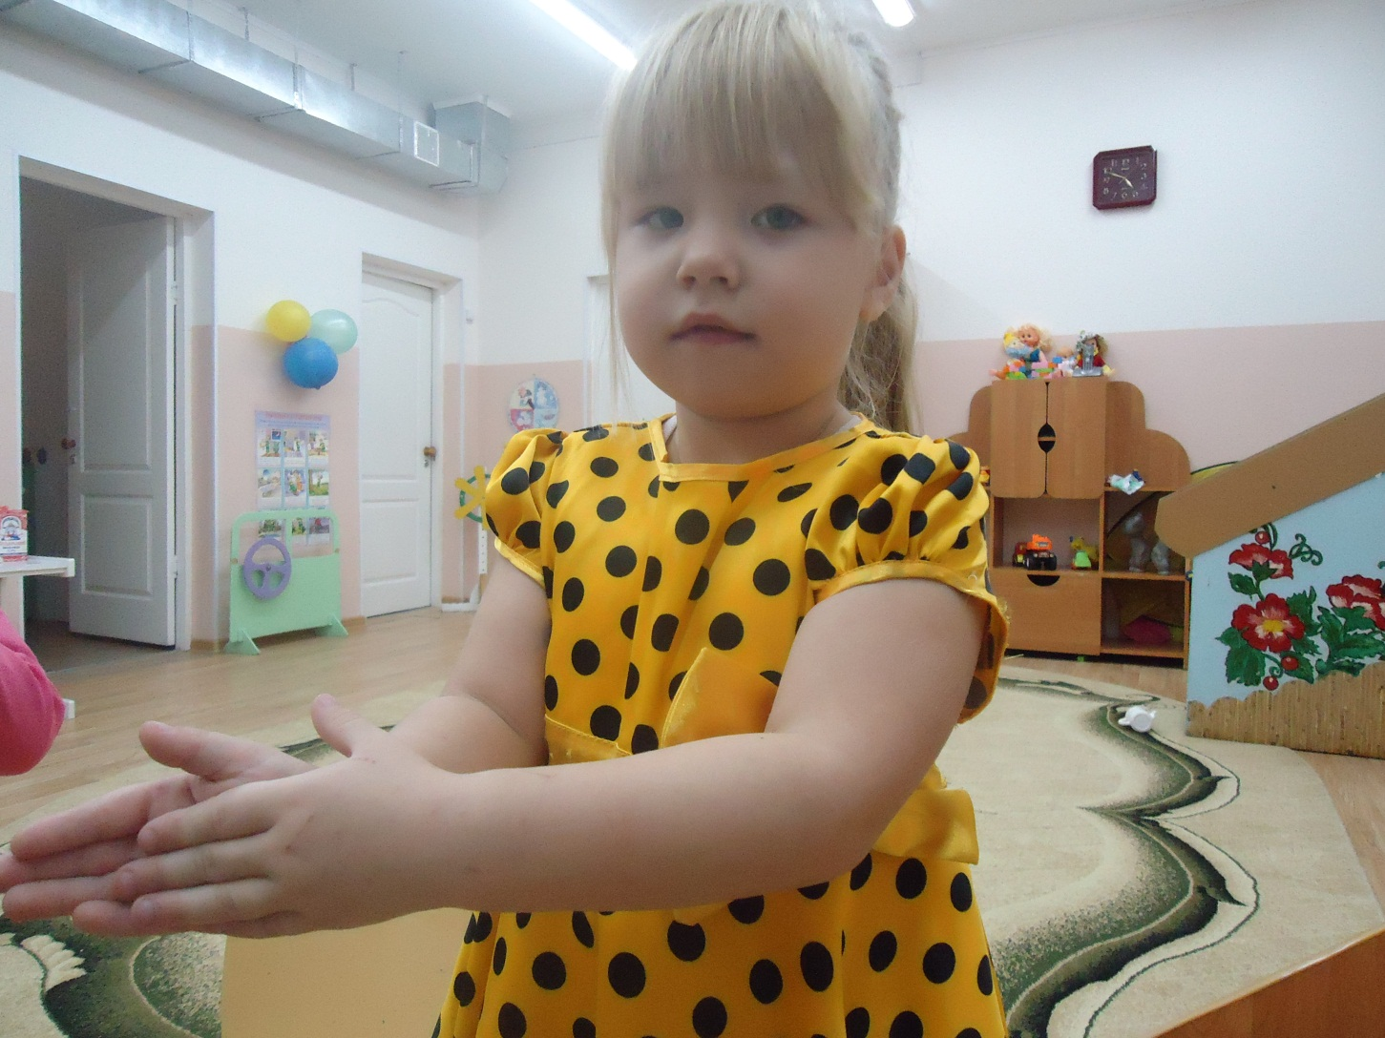
КИӦ – КЕПЫСЬ,
( Ладошки вместе, скользим ладошками вперед-назад)

Slide 6
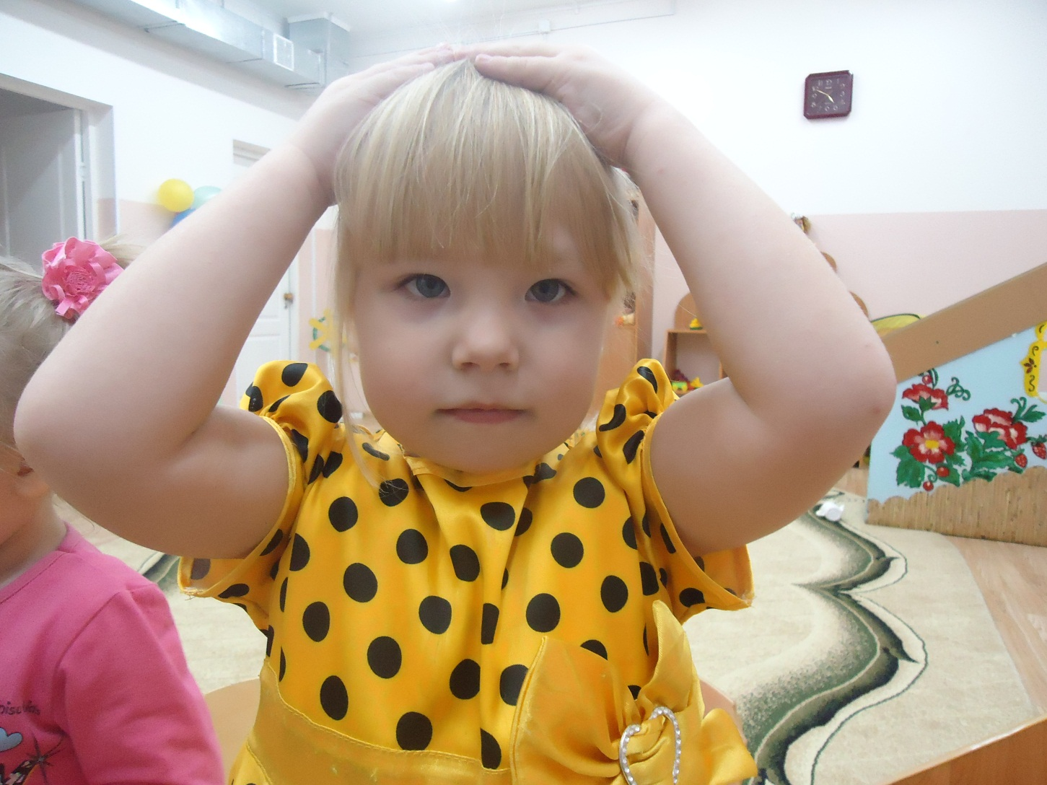
ЮРӦ – ШАПКА,
(Поглаживаем себя по голове)

Slide 7
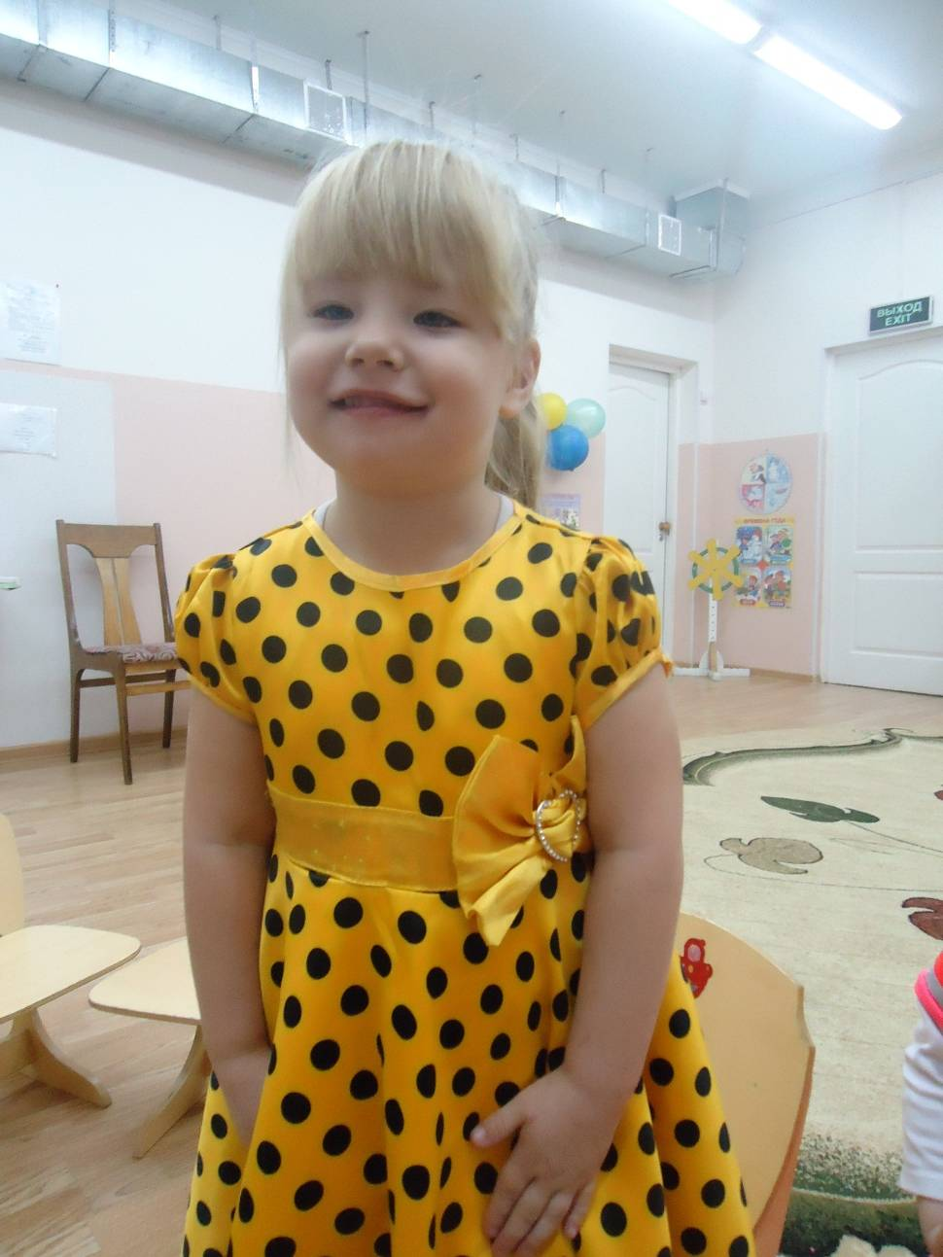
КОКӦ - ГЫНКӦМ,
(Хлопаем по коленкам ладонями)

Slide 8
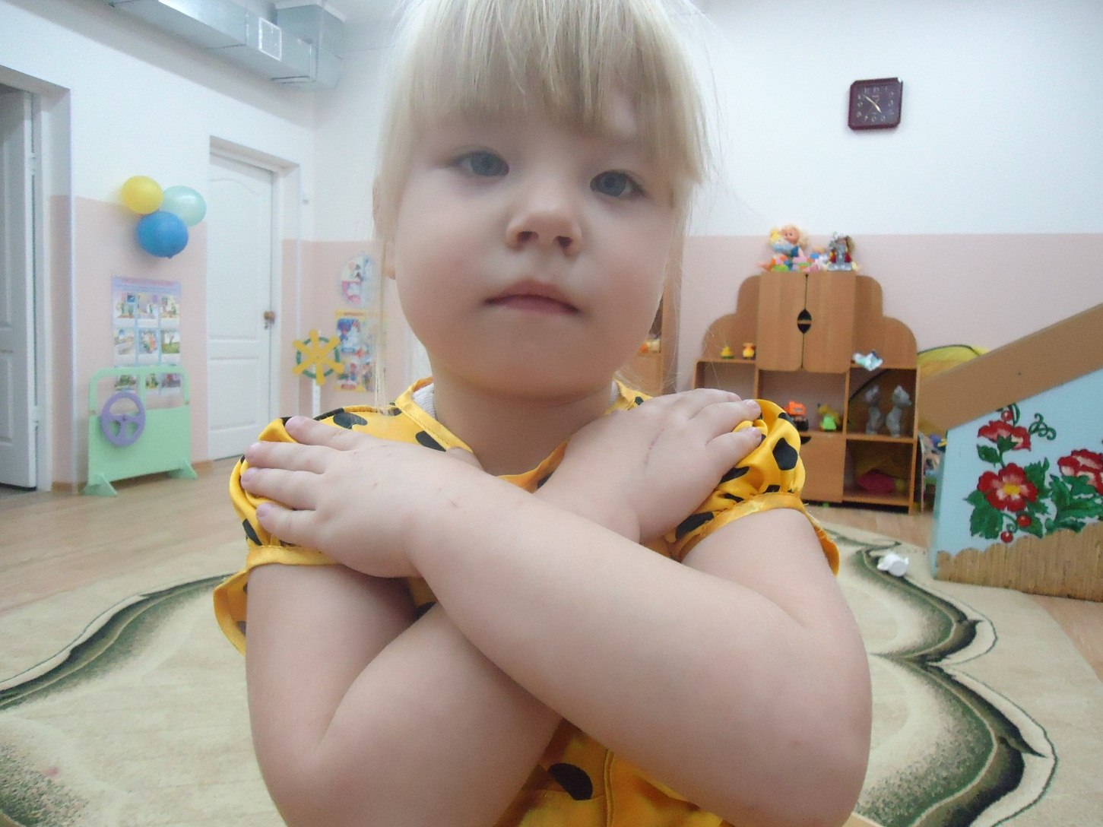
ВЫЛӦ – ПАСЬ,
( Руки скрестить перед грудью, ладошки растопырить)

Slide 9
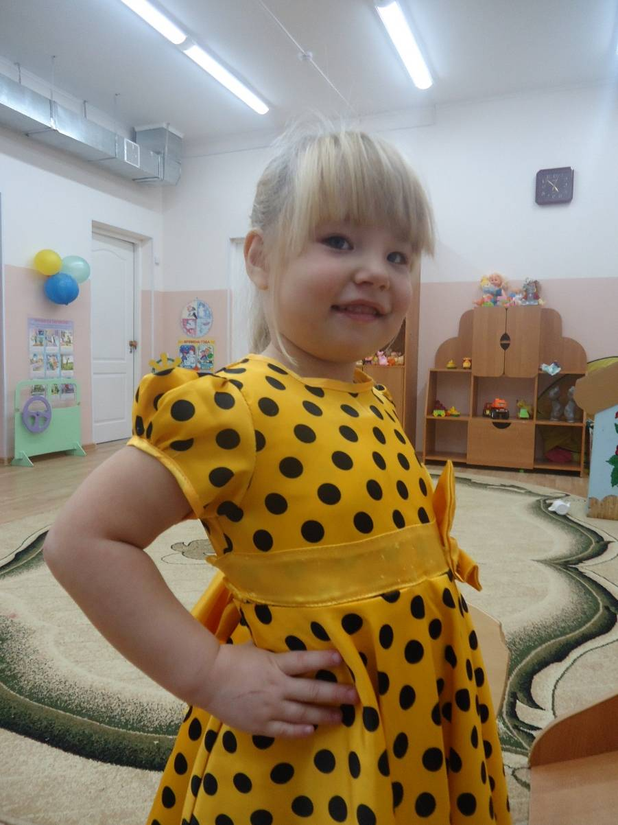
ЫВЛА ВЫЛӦ ПЕТНЫ – ДАСЬ,
(Гордо распрямиться).

Slide 10
Конец!

